Slide 1

Barkács Áruház

Slide 2
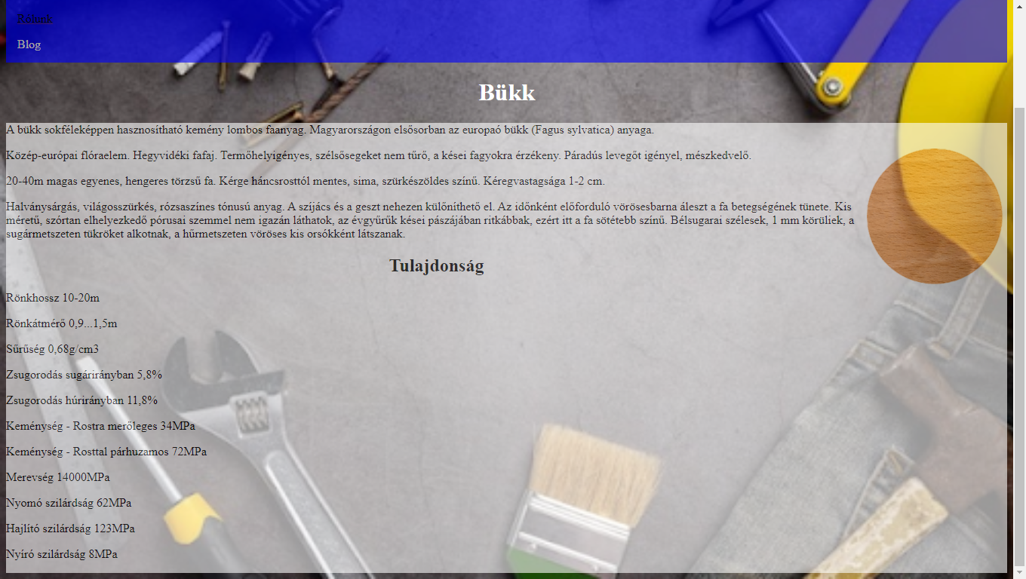
HTML
Főoldal:
Különlegeségek
Bükkfa oldal

Slide 3
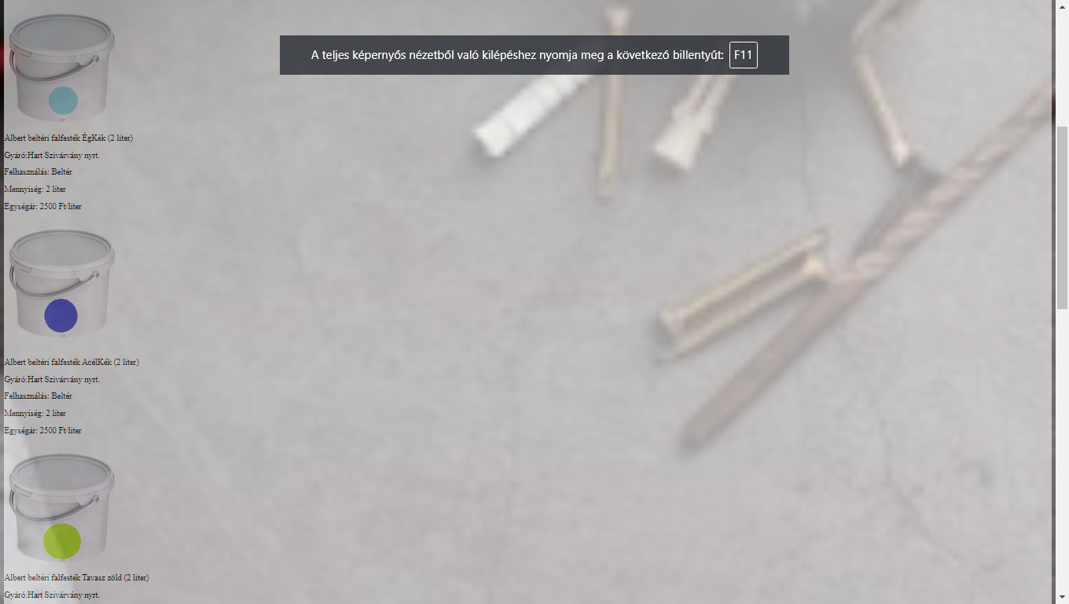
Festékek:
Színei
Különlegesség

Slide 4

CSS
Menüsor:

Slide 5
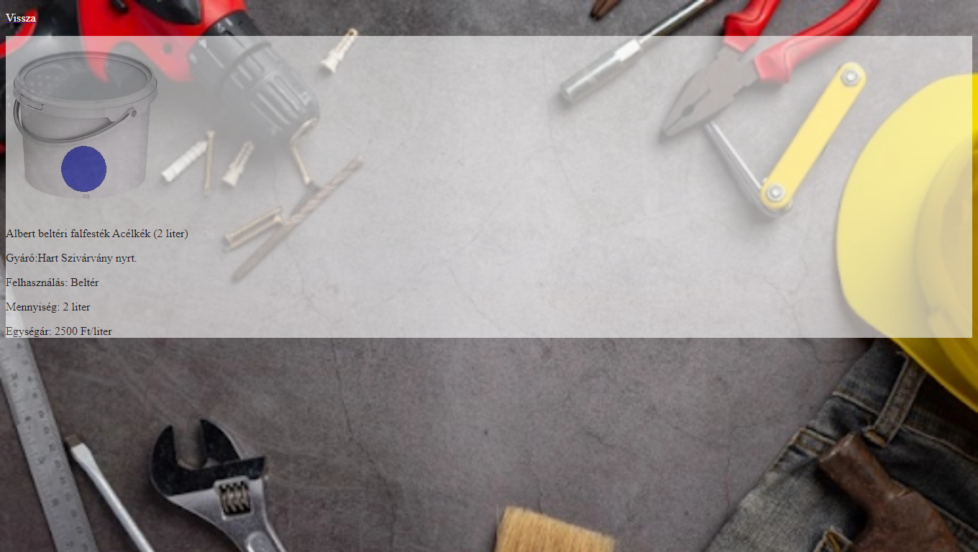
Festékek

Slide 6





Képek
Faanyagok:

Slide 7
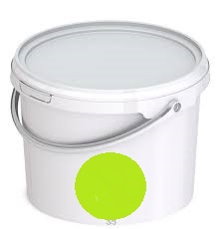

Festékek

Slide 8
Köszönjük a figyelmet

